Slide 1
На море виктория кузнецова
НА МОРЕ

Slide 2
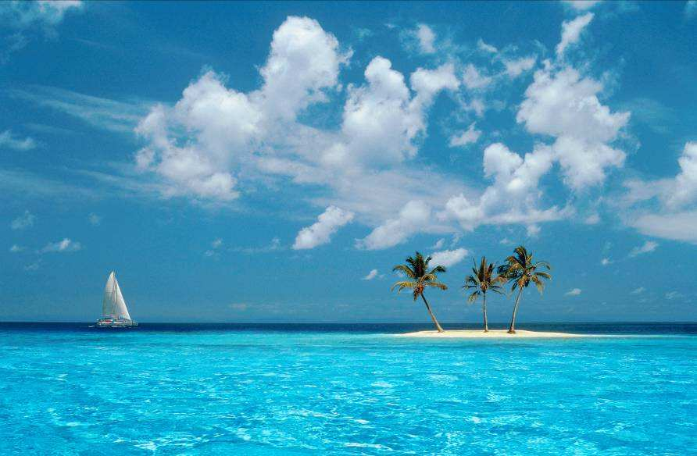
Когда наступит лето, мы поедем на море.
Когда наступит лето, мы поедем на море.

Slide 3
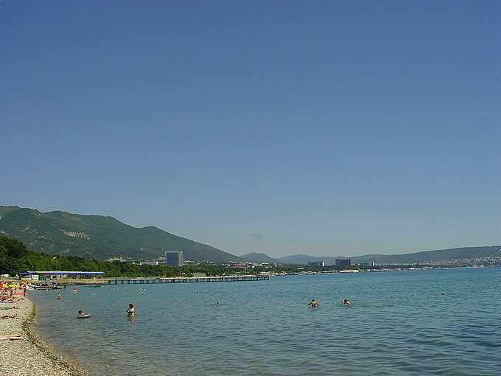
Море очень большое, глубокое, чистое, голубого цвета. Оно все время в движении.

Slide 4
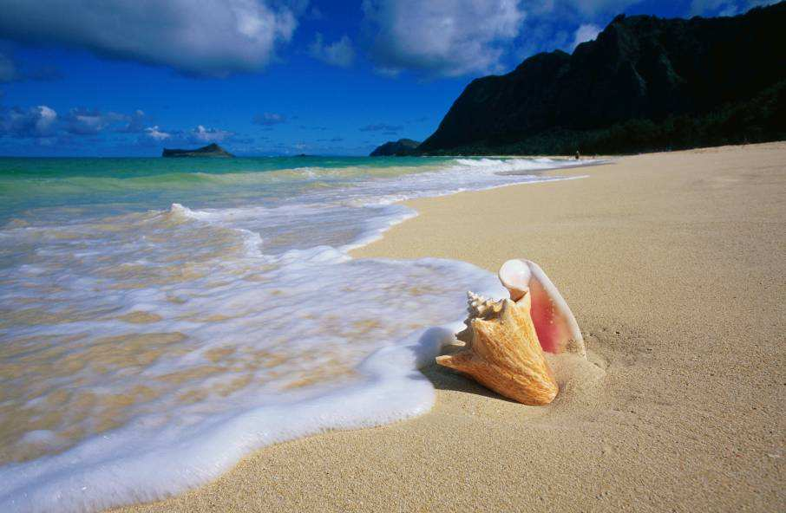
Там, где море соприкасается с землей – называется берег. Иногда на берегу бывает много маленьких камней, которые называются галька.
Там, где море соприкасается с землей – называется берег. Иногда на берегу бывает много маленьких камней, которые называются галька.

Slide 5
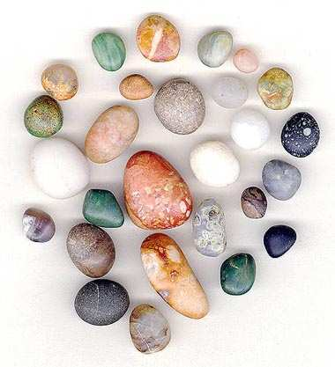
Дети любят собрать разноцветные камешки на берегу. Посмотри, какие они яркие и красивые.
Дети любят собирать разноцветные камешки на берегу. Посмотри, какие
они яркие и красивые.

Slide 6
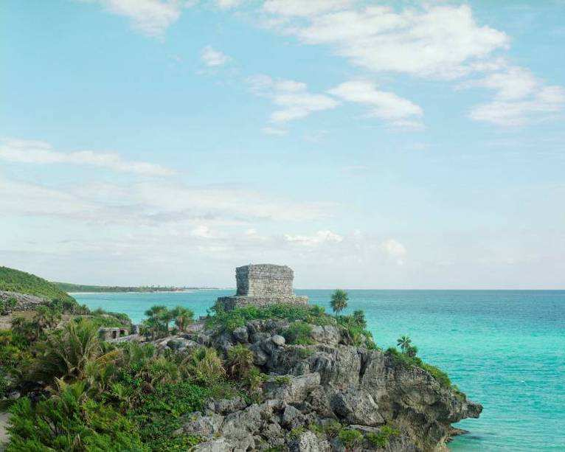
Берег бывает разным. Это - скалистый берег.
Берег бывает разным. Это - скалистый берег.

Slide 7
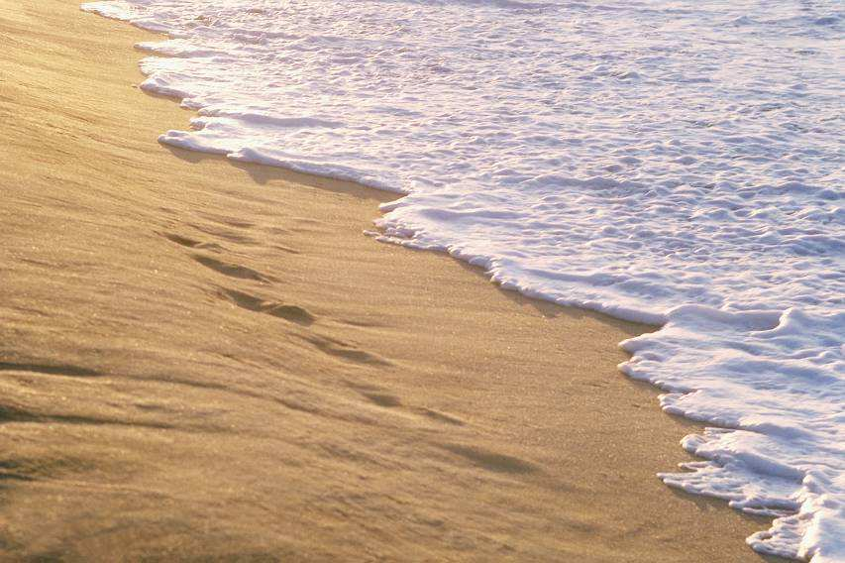
А здесь берег песчаный.
Морские волны любят понежиться на песочке.
А здесь берег песчаный.
Морские волны любят понежиться на песочке.

Slide 8
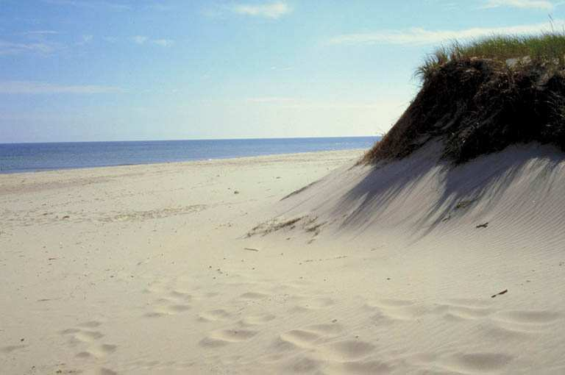
Белый песок очень мелкий, нежный на ощупь, похож на муку.

Slide 9
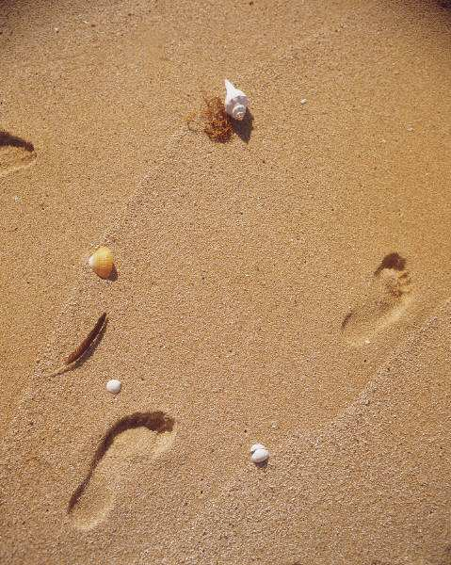
Ходить по песку босыми ногами одно удовольствие!

Slide 10
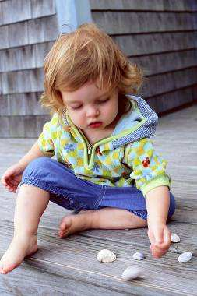
В песке можно найти много разных ракушек

Slide 11
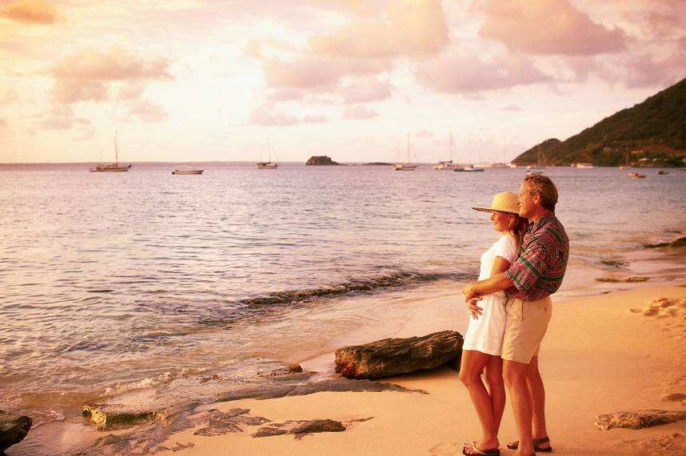
Люди любят смотреть на море, оно успокаивает и дарит надежду.

Slide 12
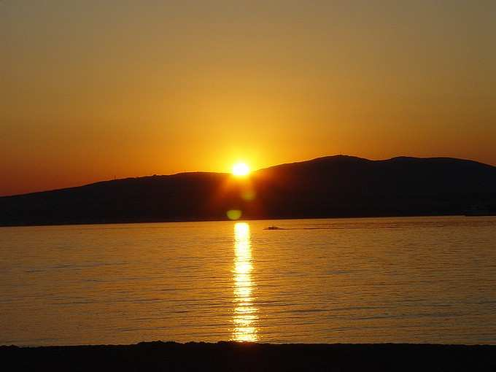
Посмотри на море.
Оно бывает очень спокойным и ласковым, особенно на закате
Посмотри на море.
Оно бывает очень спокойным и ласковым, особенно на закате

Slide 13
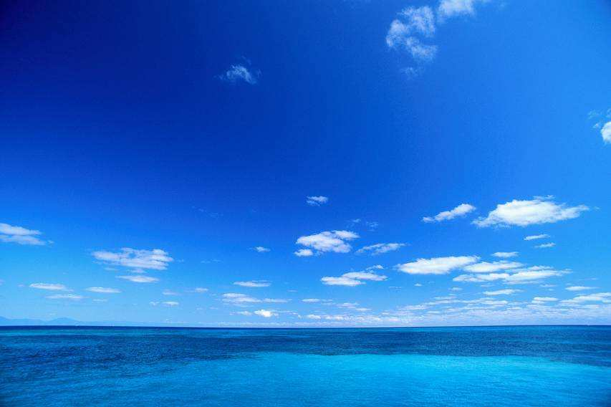
Когда нет ветра – море абсолютно гладкое.

Slide 14

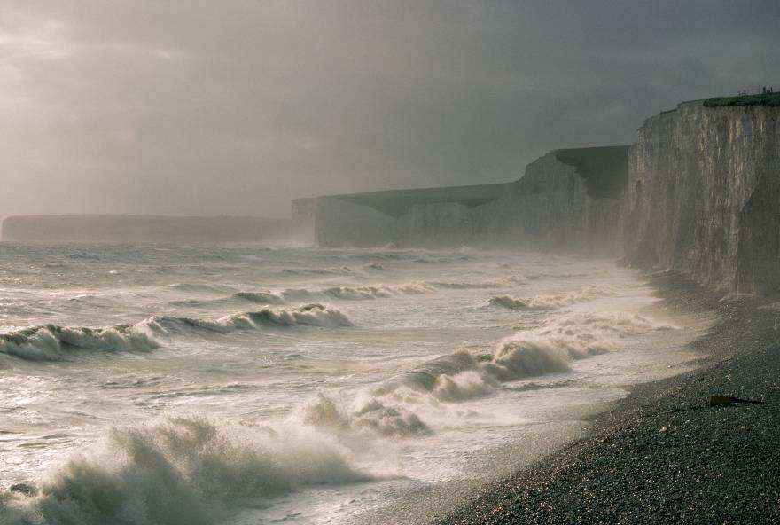
Когда поднимается небольшой ветер, на море образуются волны, которые с шумом разбиваются о берег, покрывая все вокруг белой пеной. Давай послушаем море.
Когда поднимается небольшой ветер, на море образуются волны, которые с шумом разбиваются о берег, покрывая все вокруг белой пеной. Давай послушаем море.

Slide 15
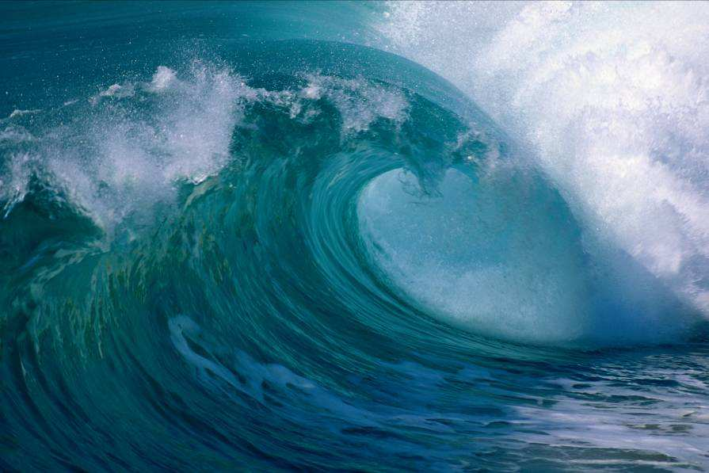
Иногда вода поднимается, большие волны заливают весь пляж, это явление называется приливом.

Slide 16
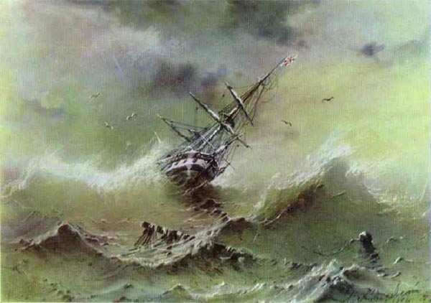
А бывает море грозным и страшным. Сильный ветер и волны на море могут потопить большой корабль, это явление называется шторм.
А бывает море грозным и страшным. Сильный ветер и волны на море могут потопить большой корабль, это явление называется шторм.

Slide 17
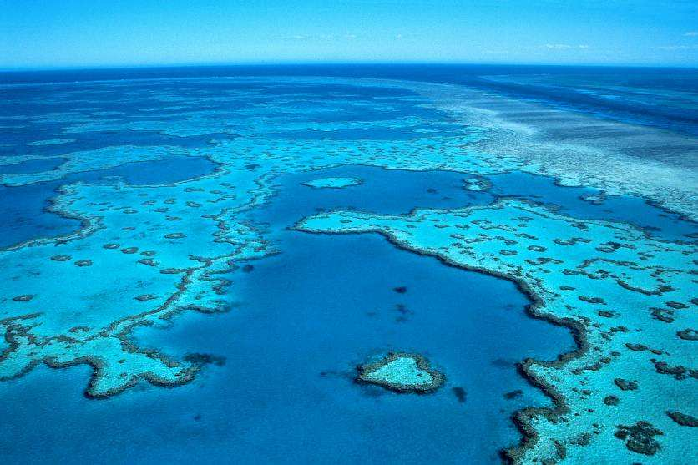
Море красиво в любое время года!

Slide 18
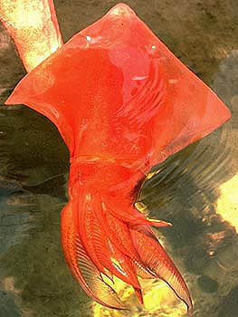
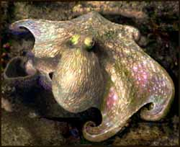
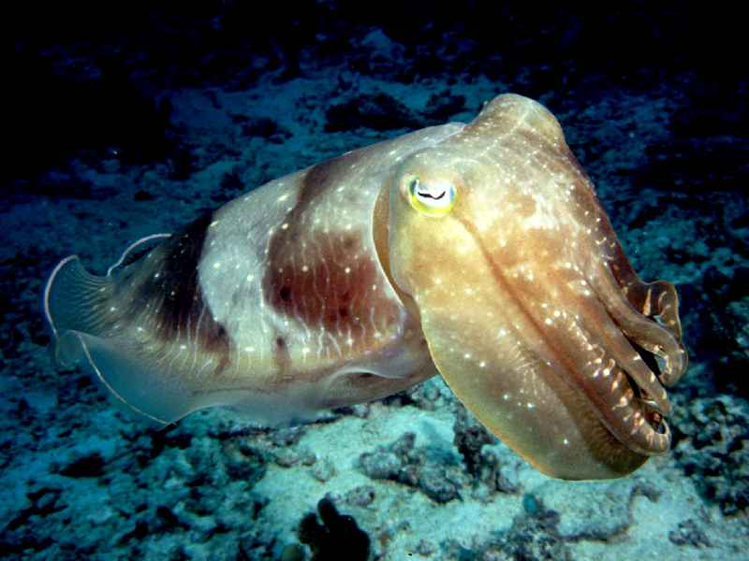
Кальмар ромб
Крупный кальмар
Каракатица

Slide 19
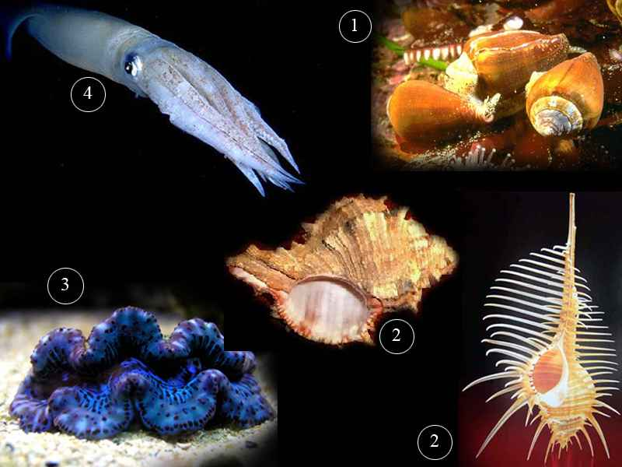
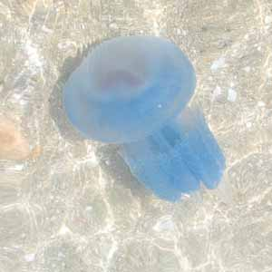
Моллюски

Slide 20
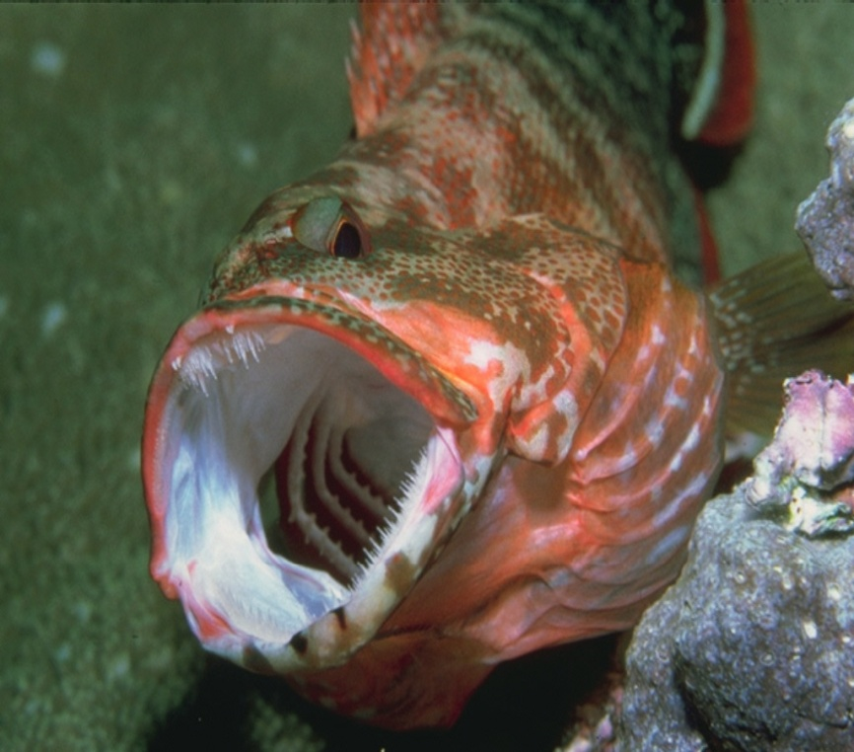
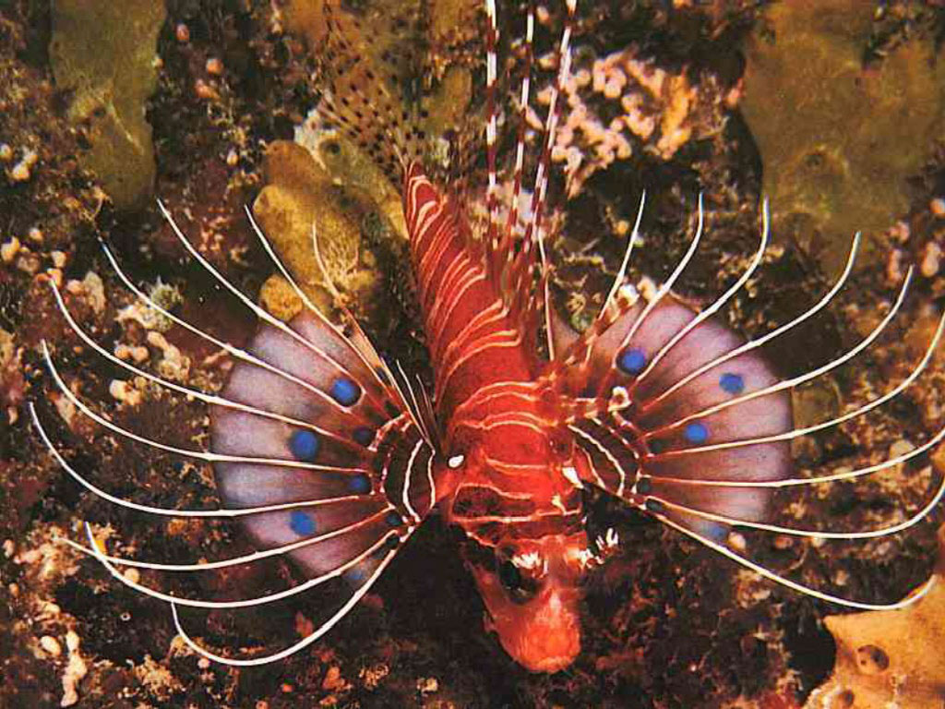
Морской петух
Морской петух поёт круглый год, его пение похоже на ворчание или храп.

Slide 21
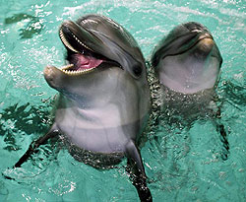
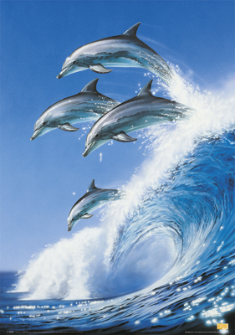
Особенно сложная звуковая сигнализация у дельфинов. Их свист почти не воспринимается нашим слухом, так как они приближаются к ультразвукам.

Slide 22
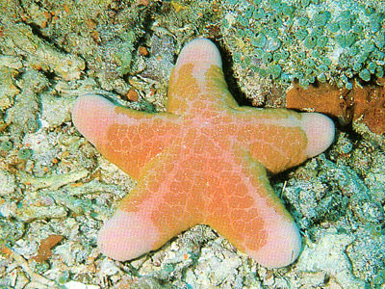
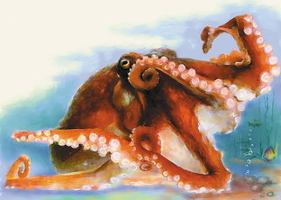
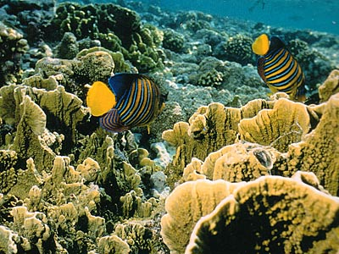
Звезда подушка
Спрут
Огненные кораллы

